Slide 1
状元成才路慕课堂
统编版六年级下册
语文慕课堂
主讲：晴天老师

Slide 2
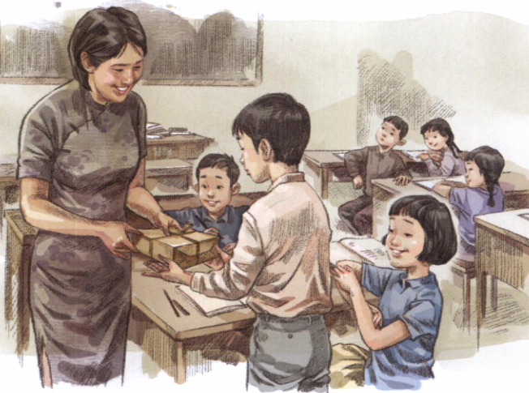
习作例文
别了，语文课（例文见教材）

Slide 3
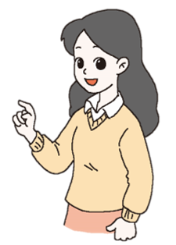
自读要求
（1）默读例文，想想例文的主要内容是什么？
（2）借助旁批，说说“我”对学习语文的情感和态度发生了怎样的变化，课文是怎样表达的。

Slide 4
❋例文赏析
例文的主要内容是什么。
例文记叙了“我”以前不喜欢上语文课，即将离开祖国时对学习语文的情感和态度的变化，在老师的教育下，“我”明白了祖国语言的美好，决心自修，继续学习中文的事。表达了作者对母语的热爱，以及对祖国的依依不舍之情。

Slide 5
自读要求
（2）借助旁批，说说“我”对学习语文的情感和态度发生了怎样的变化，课文是怎样表达的。

Slide 6
1 钟声响了，第一堂课是语文。以前我上语文课时总是懒洋洋提不起劲，奇怪，今天我翻开语文书，别有一番滋味，我的脑子也不再胡思乱想，全神贯注地听张先生授课。我为什么会忽然喜欢上语文课，觉得张先生每一句话都那么动听？这一堂课好像过得特别快，一下子就听到了下课钟声。
2 放学回家，我一口气读完张先生送给我的书。这本书先浅显地介绍中文的发展，然后分述了中文的特点，最后讲述学好中文的方法。我一下子对中文了解了很多很多。我有点儿怪张先生，为什么不早点儿送这本书给我，让我早点知道中文的丰富和优美。
3 我放下书，走到爸爸跟前，问他：“爸爸，我们将来移民到中美洲，我还有机会学习中文吗？”

Slide 7
4 爸爸说：“我正为这件事操心。那边华侨很少，没有为华侨办的学校。到了那边，你就要学习西班牙文。我担心你会渐渐忘记了中文。”
5 我听后吓了一跳。我拿起一张报纸，单是大字标题就有不少字不认识，不要说报纸的内文了。我现在念五年级，可是因为我过去不喜欢语文课，实在学得不好，实际上大约只有三四年级的程度。我张皇地拿出语文书，急急温习今天教过的课文，觉得课文内容饶有趣味。我又拿出纸，用笔反复写新学的生字。我一想起自己顶多还有一个月学习中文的时间，心里就难过，真希望把整本语文书一下子全学会。
用几个具体事例写出了“我”对语文课的情感变化，读起来非常真实自然。

Slide 8
9 我擦拭着泪水，站起来，呜咽地说：“张先生，我下星期要离开这里了，我们全家移民到中美洲，我……我再没有机会学习中文了。”
10 泪水模糊了眼睛，我看不见同学和张先生的反应，只知道全班忽然异样地沉寂。张先生轻抚着我的头，叫我坐下。
11 离开这里的日子越来越近了。同学们纷纷在我的纪念册上留言，叮嘱我不要忘记中国，不要忘记中文。
12 这天，是我最后一次上语文课了，张先生带来一扎用鸡皮纸封好的包裹，她对全体同学说：“陈小允是最后一天和大家相叙了。我们祝福他在国外健康快乐地成长。我们没有什么送给他，只送他一套小学六年级到中学五年级的语文课本，希望他远离祖国后还可以好好自修，不要忘记母语。”

Slide 9
13 我接过这套书，心里非常难过。下课后，同学们都围上来，有人送我一本字典，有人送我一本故事书。他们的热情，使我热泪盈眶。
14 别了，我亲爱的老师，我亲爱的同学。我一定不会忘记中文，我会把我的默书簿一生一世留在身边，常常翻阅。我会激励自己把中文自修好，像这本默书簿的成绩那样。
写告别语文课，可能有很多事情可写，这里选择了老师和同学留言、送书的事，把气氛与心情突显出来。

Slide 10
自读要求
（2）借助旁批，说说“我”对学习语文的情感和态度发生了怎样的变化，课文是怎样表达的。

Slide 11
参考答案：作者先利用几个具体事例来表达“我”对中文的情感变化，同时借助真实的内心独白让情感表达更加强烈。表达了自己对中文的喜爱和自修中文的决心。

Slide 12
4 爸爸说：“我正为这件事操心。那边华侨很少，没有为华侨办的学校。到了那边，你就要学习西班牙文。我担心你会渐渐忘记了中文。”
5 我听后吓了一跳。我拿起一张报纸，单是大字标题就有不少字不认识，不要说报纸的内文了。我现在念五年级，可是因为我过去不喜欢语文课，实在学得不好，实际上大约只有三四年级的程度。我张皇地拿出语文书，急急温习今天教过的课文，觉得课文内容饶有趣味。我又拿出纸，用笔反复写新学的生字。我一想起自己顶多还有一个月学习中文的时间，心里就难过，真希望把整本语文书一下子全学会。
用几个具体事例写出了“我”对语文课的情感变化，读起来非常真实自然。

Slide 13
13 我接过这套书，心里非常难过。下课后，同学们都围上来，有人送我一本字典，有人送我一本故事书。他们的热情，使我热泪盈眶。
14 别了，我亲爱的老师，我亲爱的同学。我一定不会忘记中文，我会把我的默书簿一生一世留在身边，常常翻阅。我会激励自己把中文自修好，像这本默书簿的成绩那样。
写告别语文课，可能有很多事情可写，这里选择了老师和同学留言、送书的事，把气氛与心情突显出来。

Slide 14
6 我一连两次默书都得了八十分，张先生每次都鼓励我；最近一次默书，我居然一个字也没有错，得到一百分！语文课上，张先生拿出我的默书簿，翻开第一页给大家看，然后又翻到最后一页，高高举起让同学们看。张先生说：“陈小允是我们学习的好榜样。你们看，他学期开始默书总不合格，现在却得了一百分！”
7 有谁知道我心里的痛！唉，语文课，在我深深喜欢上你的时候，我就要离开你了，我将要学习另一种完全不同的语言了，想到这里，我噙着泪。坐在我旁边的叶志聪看见，大惊说：“张先生，陈小允哭啦！”
8 同学们都奇怪地注视着我。张先生走到我身旁，亲切地抚着我的头，说：“小允，是为你的进步而哭吗？”
这段独白更加直接而强烈地表达了心情。

Slide 15
6 我一连两次默书都得了八十分，张先生每次都鼓励我；最近一次默书，我居然一个字也没有错，得到一百分！语文课上，张先生拿出我的默书簿，翻开第一页给大家看，然后又翻到最后一页，高高举起让同学们看。张先生说：“陈小允是我们学习的好榜样。你们看，他学期开始默书总不合格，现在却得了一百分！”
7 有谁知道我心里的痛！唉，语文课，在我深深喜欢上你的时候，我就要离开你了，我将要学习另一种完全不同的语言了，想到这里，我噙着泪。坐在我旁边的叶志聪看见，大惊说：“张先生，陈小允哭啦！”
8 同学们都奇怪地注视着我。张先生走到我身旁，亲切地抚着我的头，说：“小允，是为你的进步而哭吗？”
这段独白更加直接而强烈地表达了心情。

Slide 16
13 我接过这套书，心里非常难过。下课后，同学们都围上来，有人送我一本字典，有人送我一本故事书。他们的热情，使我热泪盈眶。
14 别了，我亲爱的老师，我亲爱的同学。我一定不会忘记中文，我会把我的默书簿一生一世留在身边，常常翻阅。我会激励自己把中文自修好，像这本默书簿的成绩那样。
写告别语文课，可能有很多事情可写，这里选择了老师和同学留言、送书的事，把气氛与心情突显出来。

Slide 17
❋结构导图
别了，语文课
以前——懒洋洋提不起劲
得知要移民——担心没机会学习中文
热爱祖国
热爱母语
转变——认真听课，喜欢上语文
最后一堂语文课——热泪盈眶、
激励学好中文

Slide 18
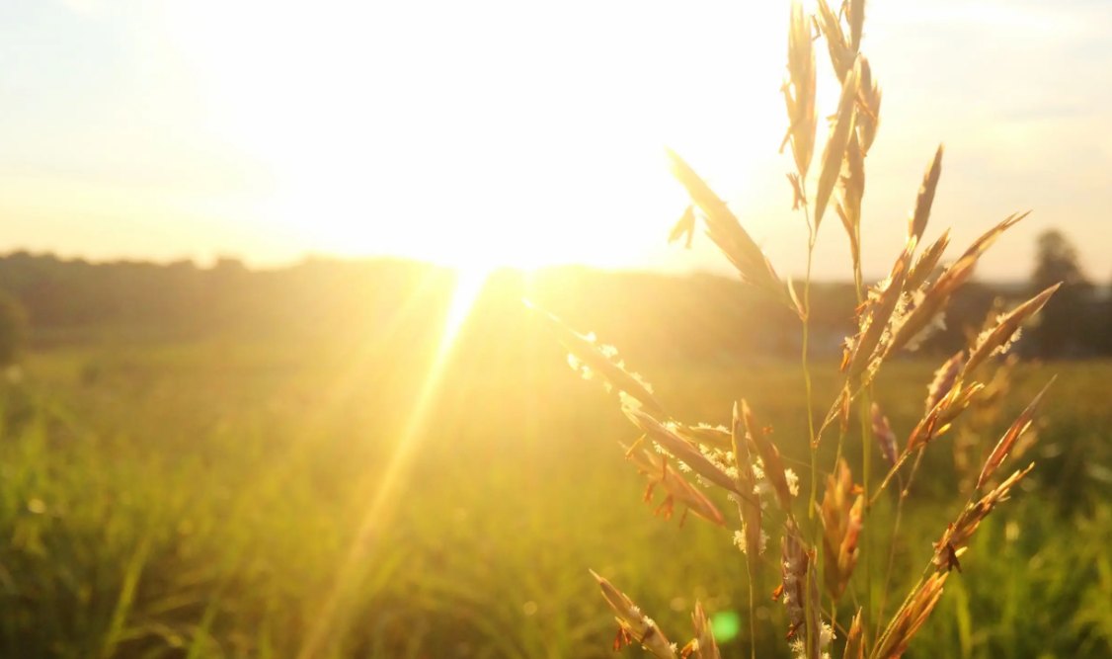
阳光的两种用法（例文见教材）

Slide 19
自读要求
（1）本文标题“阳光的两种用法”指的是哪两种用法？
（2）借助旁批，说说从两家人的生活中，你体会到了怎样的情感。

Slide 20
❋例文赏析
本文标题“阳光的两种用法”指的是哪两种用法？
①冬天，母亲把老阳儿叠在被子里。
②夏天，毕大妈把老阳儿煮在水里面。

Slide 21
❋例文赏析
借助旁批，朗读课文，说说从两家人的生活中，你体会到了怎样的情感。

Slide 22
参考答案：母亲和毕大妈这种“智慧和温暖的心”，尤其是“在艰苦日子里磨炼出的一点儿本事”，成为我们生命里不可或缺的阳光，让我们体会到母爱就像照亮和温暖我们生命的阳光，我们所有幸福和感恩都来源于这种充满爱的情感。表现了母爱的温暖与智慧。

Slide 23
8 真的，谁家都离不开柴米油盐酱醋茶，但是，谁家又能离得开老阳儿呢？如同清风朗月不用一文钱一样，老阳儿也不用花一分钱，对所有人都大方且一视同仁，而柴米油盐酱醋茶却样样都得花钱买才行。不过，如母亲和毕大妈这样将阳光派上如此用法的人家，也不多。这样的用法，需要一点儿智慧和温暖的心，更需要在艰苦日子里磨炼出的一点儿本事。阳光成了居家过日子的一把好手，陪伴着母亲和毕大妈一起，让那些庸常而艰辛的琐碎日子变得有滋有味。

Slide 24
参考答案
作者是怎样把这种情感表达出来的？
作者通过对母亲和毕大妈动作、语言的描写，还有孩子们用水缸里的水洗澡的场景描写，表现了两位母亲在艰苦生活中的乐观与智慧，突出了母爱的温暖与伟大。

Slide 25
2 冬天，屋子里冷，特别是晚上睡觉的时候，被窝里冰凉如铁，那时家里连个暖水袋都没有。母亲有主意，中午的时候，她把被子抱到院子里，晾到太阳底下。其实，这样的法子很古老，几乎各家都会这样做。有意思的是，母亲把被子从绳子上取下来，抱回屋里，赶紧就把被子叠好，铺成被窝状，晚上睡觉我钻进去时，被子里还是暖乎乎的，连被套的棉花味道都烤了出来，很香的感觉。母亲对我说：“我这是把老阳儿叠起来了。”母亲一直用老家话，把太阳叫老阳儿。 “阳儿”读成“爷儿”音。
动作
语言

Slide 26
语言
6 那时候，各家都没有现在普及的热水器，洗澡一般都是用火烧热水，像毕大妈这样给孩子洗澡，在我们大院是独一份。母亲对我说：“看人家毕大妈，把老阳儿煮在水里面了！”

Slide 27
动作
4 街坊毕大妈，靠摆摊儿养活一家老小。她家门口有一口半人多高的大水缸，冬天用它来储存大白菜，夏天它还有特殊的用处。夏天到来时，每天中午，毕大妈都要接满一缸自来水，骄阳似火，毒辣辣地照到下午，晒得缸里的水都有些烫手了。水能够溶解糖，溶解盐，水还能够溶解阳光，这大概是童年时候我最大的发现了。溶解糖的水变甜，溶解盐的水变咸，溶解了阳光的水变暖，变得犹如母亲温暖的怀抱。

Slide 28
孩子们用水缸里的水洗澡的场景描写
动作
5 毕大妈的孩子多。黄昏，她家的孩子放学了，毕大妈把孩子们都叫过来，一个个排队洗澡。毕大妈用盆舀的就是缸里的水，正温乎，孩子们连玩带洗，大呼小叫，噼里啪啦的，溅起一盆的水花，个个演出一场哪吒闹海。

Slide 29
5 毕大妈的孩子多。黄昏，她家的孩子放学了，毕大妈把孩子们都叫过来，一个个排队洗澡。毕大妈用盆舀的就是缸里的水，正温乎，孩子们连玩带洗，大呼小叫，噼里啪啦的，溅起一盆的水花，个个演出一场哪吒闹海。
6 那时候，各家都没有现在普及的热水器，洗澡一般都是用火烧热水，像毕大妈这样给孩子洗澡，在我们大院是独一份。母亲对我说：“看人家毕大妈，把老阳儿煮在水里面了！”
作者反复提到的“老阳儿”，起到了贯穿全文情感脉络的作用。

Slide 30
❋结构导图
入题
说童年，引出下文
母爱是幸福的源泉
母爱是温暖的阳光
阳光的两种用法
冬天，用阳光把被子晒暖，叠好保温
阳光的用法
夏天，用阳光把水晒热，用来洗澡
点题
谈生活，点明中心

Slide 31
❋小结学法
你从这两篇习作例文中学到哪些写作方法呢？
想要把自己的真情实感表达出来可以通过描写具体事物、人物的动作和语言，也可以写出情感的变化来表达自己的真情实感。

Slide 32
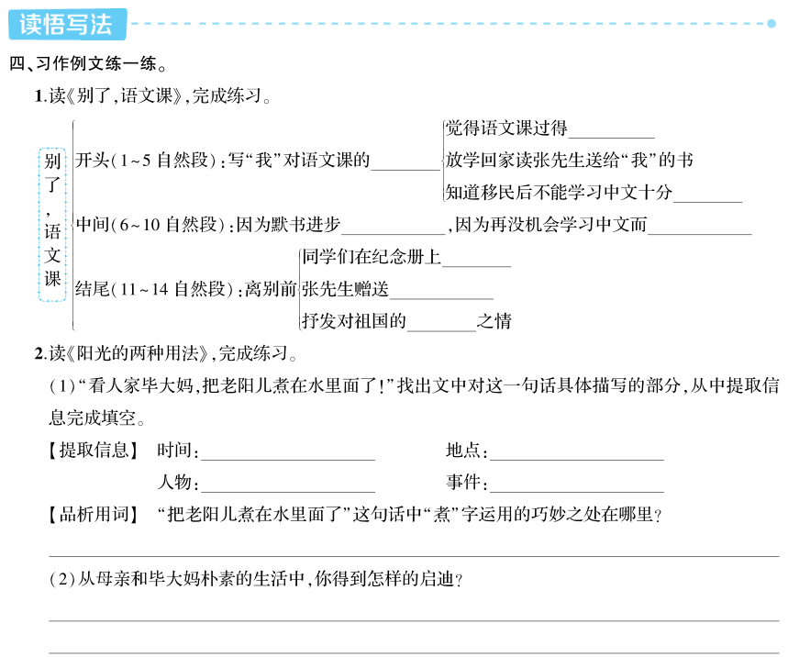
作业设计

